Slide 1

Trường Tiểu học Đa Phúc
Chào mừng thầy cô và các em học sinh
đến với tiết Tiếng Việt – Lớp 3A2
Giáo viên: Nguyễn Hồng Nhung

Slide 2






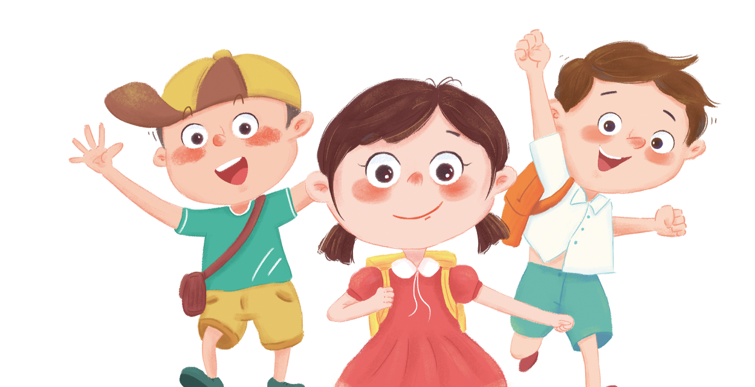


Slide 3


Bài 22 – Tiết 4

Slide 4


1. Trao đổi cùng bạn về một nhân vật yêu thích trong câu chuyện đã học, đã nghe
Nhân vật yêu thích
a. Tên nhân vật là gì?
b. Nhân vật trong truyện nào?
c. Em thích những điều gì ở nhân vật?
d. Nêu lí do yêu thích

Slide 5




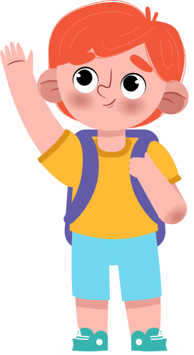
Các nhóm khác
lắng nghe - góp ý - bổ sung
Cùng chia sẻ

Slide 6
2. Viết 2 – 3 câu nêu lí do em yêu thích nhân vật.
Đoạn văn nêu lí do em yêu thích nhân vật
a. Giới thiệu về nhân vật
b. Nêu đặc điểm nổi bật ngoại hình, tính cách nhân vật
c. Nêu lý do em yêu thích nhân vật

Slide 7
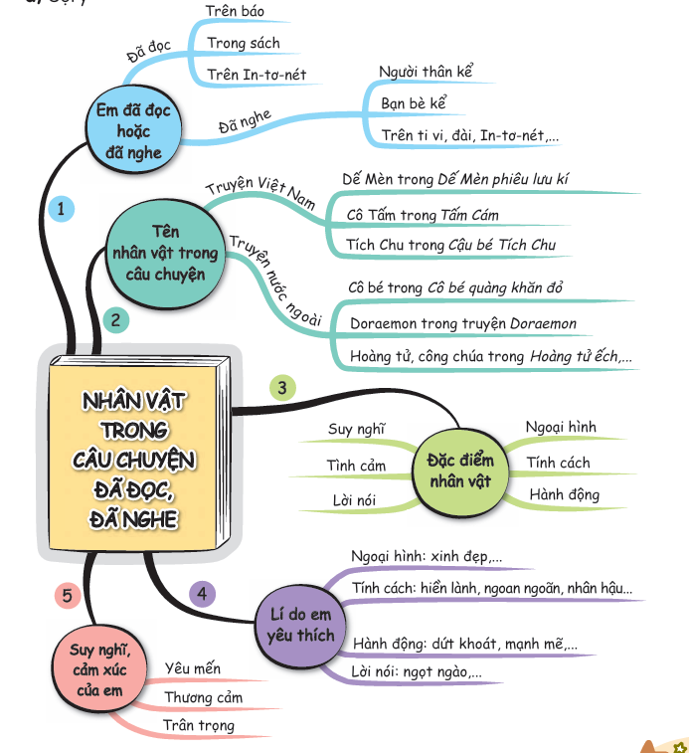

Slide 8

Đọc đoạn văn trước lớp
Tiêu chí đánh giá
1
Viết đoạn văn từ 2 - 3 câu, đúng nội dung.
2
Ngắt câu hợp lí, diễn đạt lưu loát.
3
Bài viết sạch, không mắc lỗi.

Slide 9

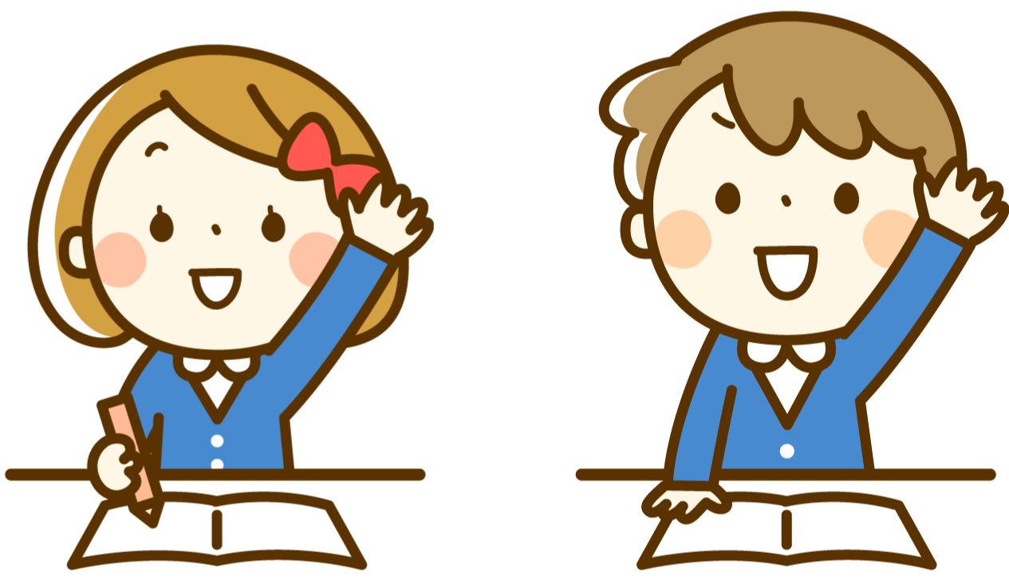
Chia sẻ trước lớp
Trình bày
Nhận xét

Slide 10

Em yêu thích nhất là nhân vật Thạch sanh trong truyện cổ tích cùng tên. Thạch Sanh không chỉ có tấm lòng nhân hậu mà còn tài giỏi, dũng cảm vô cùng. Anh chàng chiến đấu đánh thắng chằn tinh và đại bàng, bảo vệ bình yên cho cuộc sống người dân. Dù bị hãm hại nhưng vẫn nhân hậu tha mạng cho mẹ con Lý Thông. Điều ấy khiến em liên tưởng đến sự nhân hậu, vị tha và mở lòng của người dân Việt Nam sau khi đấu tranh giành được độc lập dân tộc, đất nước ta cũng trao trả tù binh và không tra tấn, đàn áp quân địch, mở cửa giao lưu quốc tế. Hình ảnh ấy thật đẹp và vĩ đại.

Slide 11
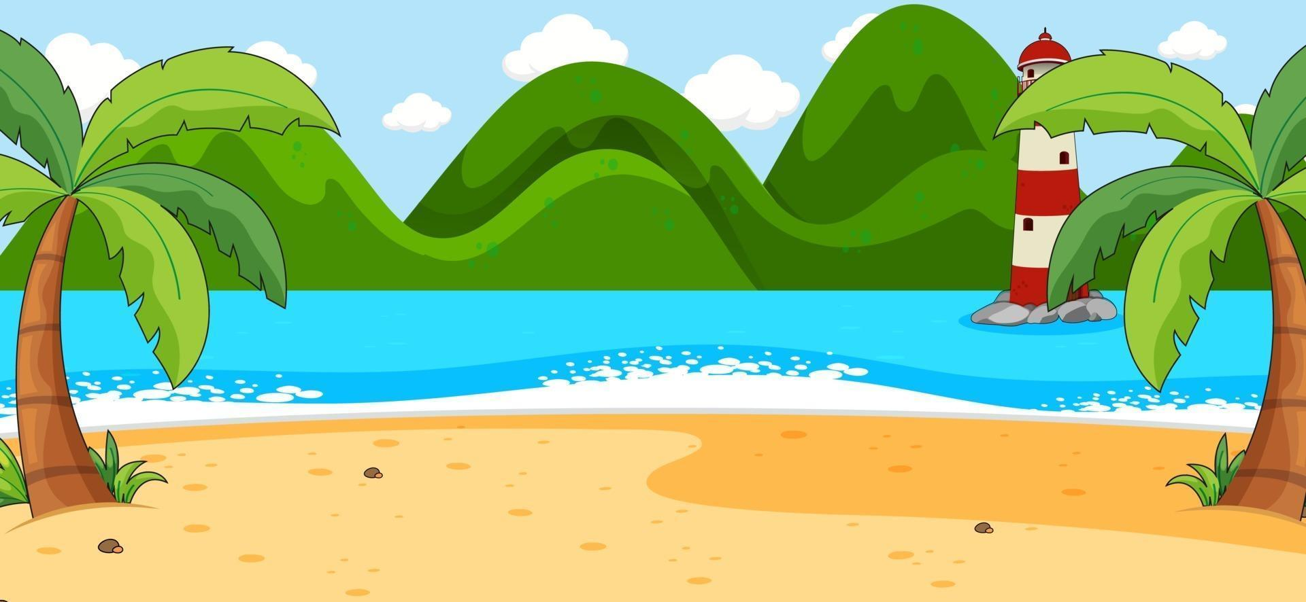

Vận dụng
Về nhà tìm đọc câu chuyện về một vị thần trong kho tàng truyện cổ Việt Nam hoặc về người có công với đất nước..

Slide 12



